Slide 1
Томский государственный университет
Факультет информатики
Кафедра программной инженерии
Разработка визуального конструктора сетей для
системы имитационного моделирования процессов массового обслуживания
Исполнитель: Чувилёв К.А.
Руководитель: к.т.н., доцент Моисеев А.Н.
Томск 2014

Slide 2
Сеть массового обслуживания
Матрица маршрутизации, определяющая вероятности перехода заявок из одного узла в другой.
Матрица, задающая вероятности перехода заявок от входных потоков к блокам обслуживающих приборов.

Slide 3
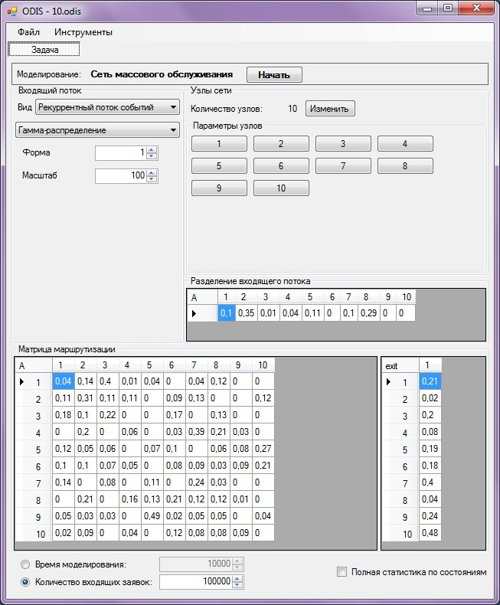
ODIS
ODIS - система имитационного моделирования процессов массового обслуживания

Slide 4
Задачи
Спроектировать визуальный конструктор сетей.
Интегрировать визуальный конструктор сетей в ODIS.

Slide 5
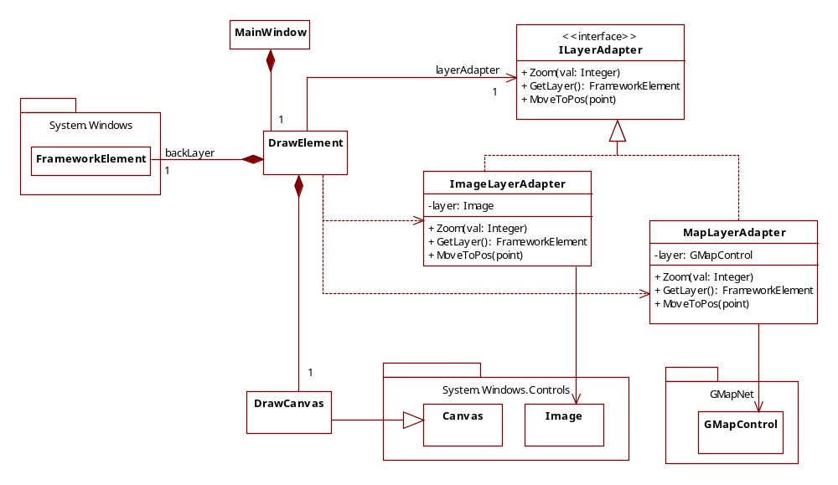
Схема организации визуальных слоёв

Slide 6
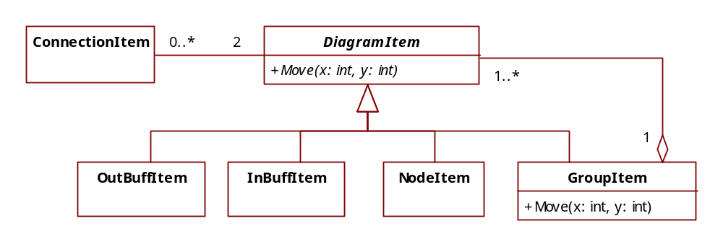
Элементы конструктора

Slide 7
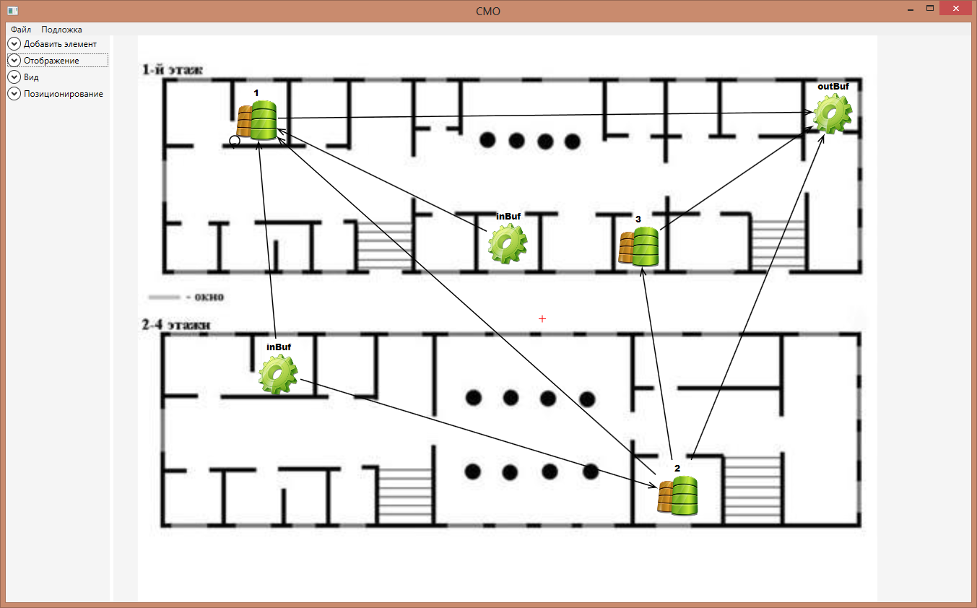

Slide 8
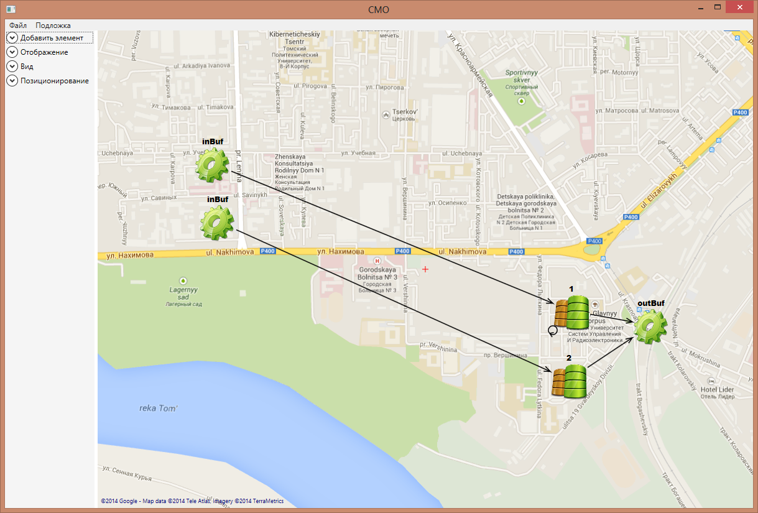

Slide 9
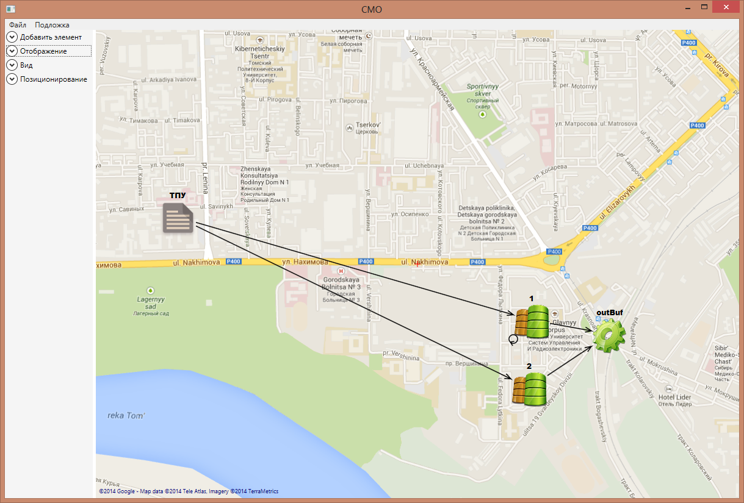

Slide 10
Интеграция
…

Slide 11
Спасибо за внимание!

